Slide 1
《版式基础与应用技巧》
第二部分美工基础设计技能
foundation design
Notes:
更多免费教程和模板请访问：www.quppt.com

Slide 2
一、认识版式设计
目录
二、 网格系统的认知与应用
三、版式设计的视觉要素及应用
四 、 版式设计的形式法则与视觉流程
五 、 常见类目的学生版式设计作品

Slide 3
美工-基础设计技能
知识目标
技能目标
Notes:
更多免费教程和模板请访问：www.quppt.com

Slide 4
一、 认识版式设计
go

Slide 5
美工-基础设计技能
概念：在特定的空间环境中，将不同的视觉元素按照人们对于美的感受予以安排，利用点、线、面等基本视觉元素进行专门的排列设计，以达到设计的目的，用视觉效果向人们传达特定的信息，这就是版式设计。

Slide 6
美工-基础设计技能
版式设计的基本原则
01
03
满足需求
内容和形式完美结合
02
04
突出主题
强调整体

Slide 7
二、网格系统的认知与应用
go

Slide 8
美工-基础设计技能
01、网格系统的认知

Slide 9
美工-基础设计技能
什么叫网格
网格是设计得以成立的空间基础 , 是一件作品的骨架，是编排设计时规划版面的参考线，而网格系统是将版面设计中的各个元素有规律地进行编排，形成结构严谨的版面。

Slide 10
美工-基础设计技能
网格系统的意义
人类生活的世界处于高度的秩序之中，想要事物被理解就必须让它具有某种秩序。人类自己也喜欢秩序，有序的事物才能吸引人们的目光，所以要想版式设计具有美感就必须让它处于符合审美规律的秩序之中。在版式设计时，要想让信息被准确理解，准确传达给观者，让版面具有严谨的秩序，没有秩序的信息是很难被理解的。而网格系统与人类的视觉规律相吻合，能够使版面具有某种秩序。

Slide 11
美工-基础设计技能
02、 网格系统的分类

Slide 12
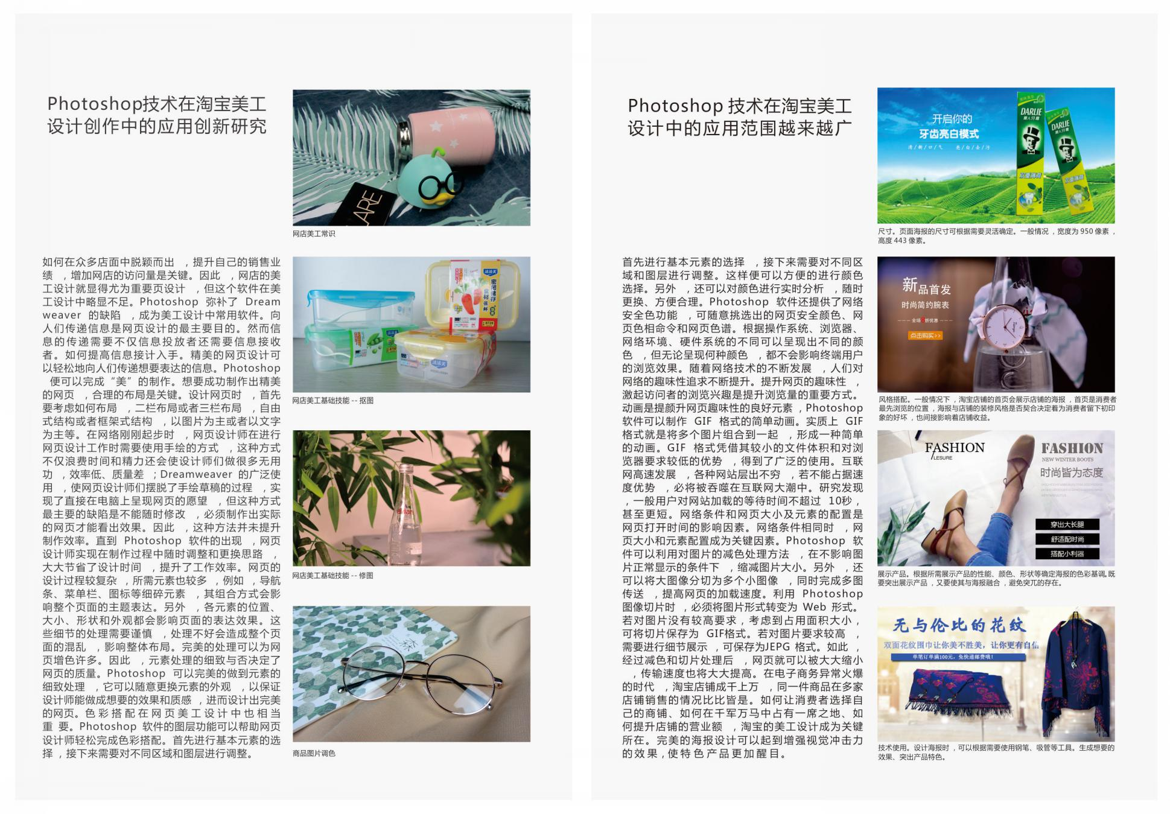
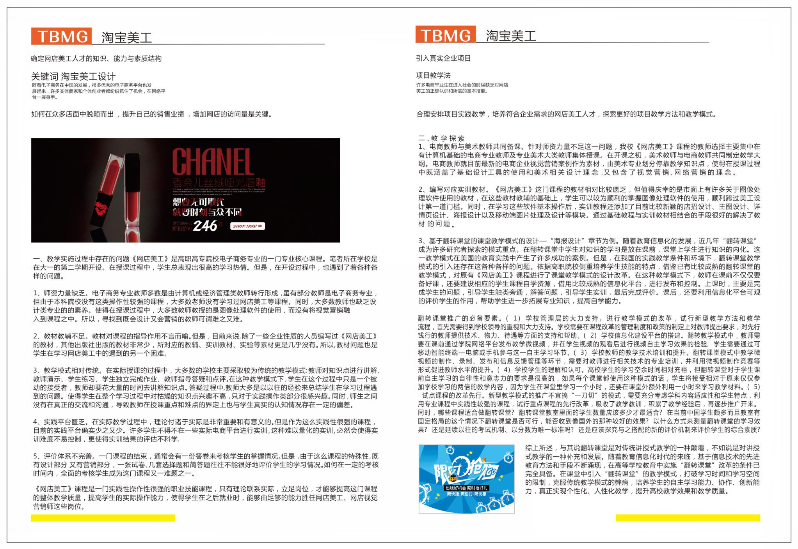
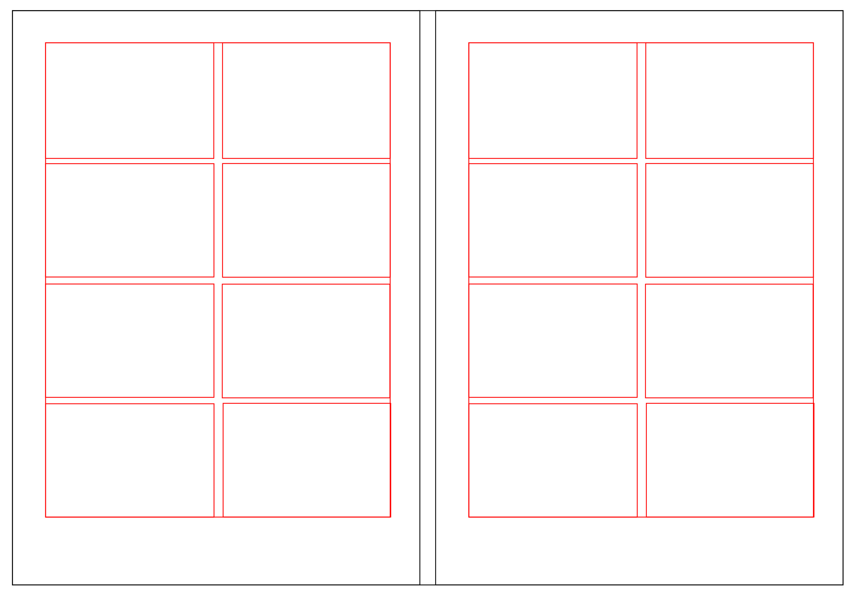
美工-基础设计技能
1、版块网格系统
2、对称式网格系统

Slide 13
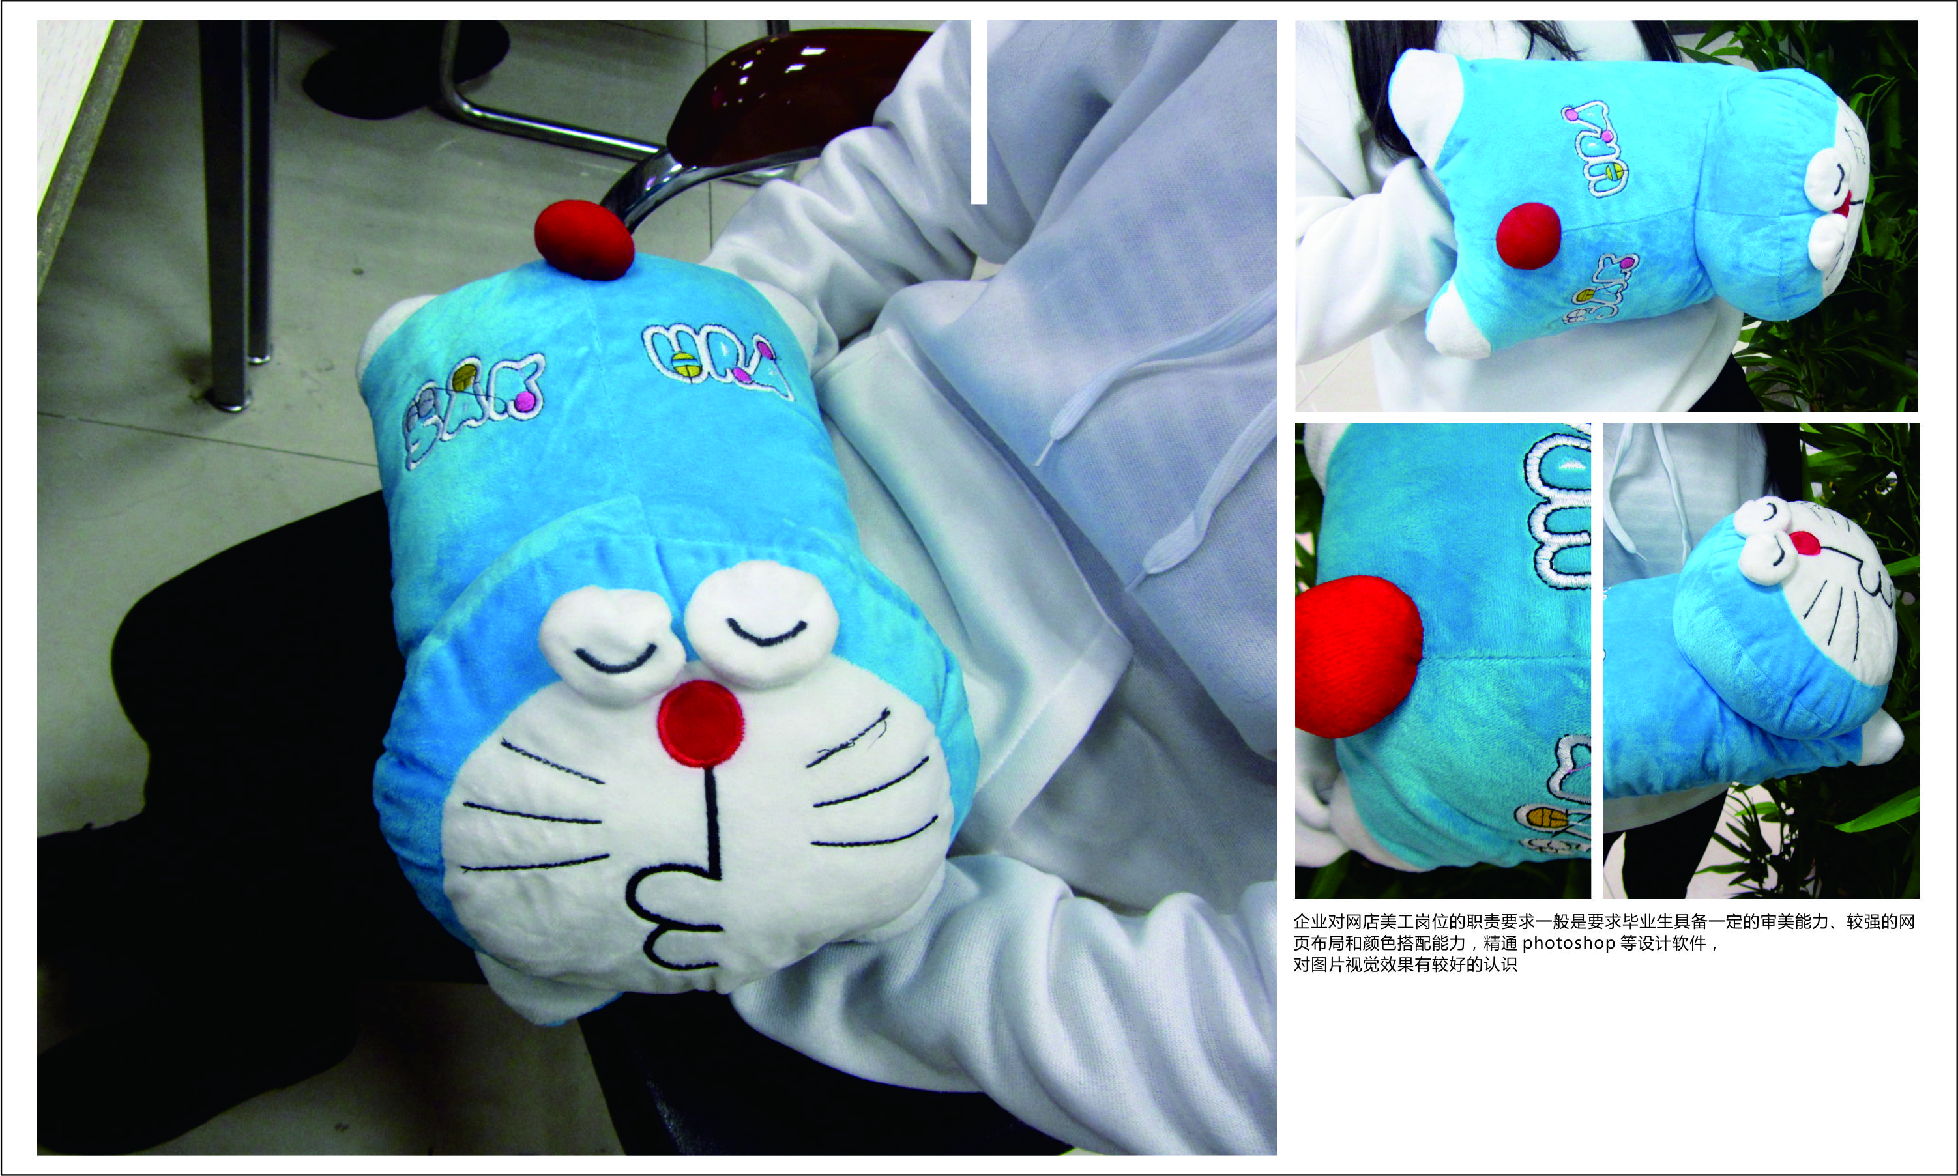
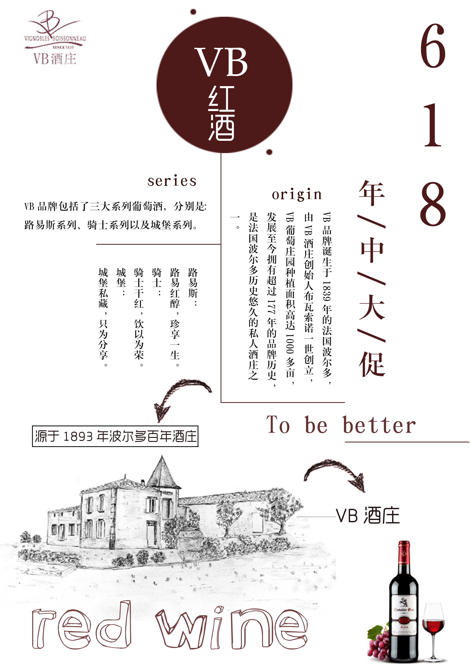
美工-基础设计技能
3、非对称式网格系统
4、复合网格系统

Slide 14
美工-基础设计技能
03、 网格系统的应用

Slide 15
美工-基础设计技能
1、利用基线网格规范行距
在版式设计编排时，仅仅依靠人眼是很难准确地对齐版面元素的，这时就需要借助“辅助线”了，这种用于版式编排的“辅助线”被称为基线网格。基线网格的间距设置会根据文字的字号来进行调整，以满足不同字号的编排需求(前图）交叉对齐的基线网格能保持不同字号文字的对齐效果（后图）。

Slide 16
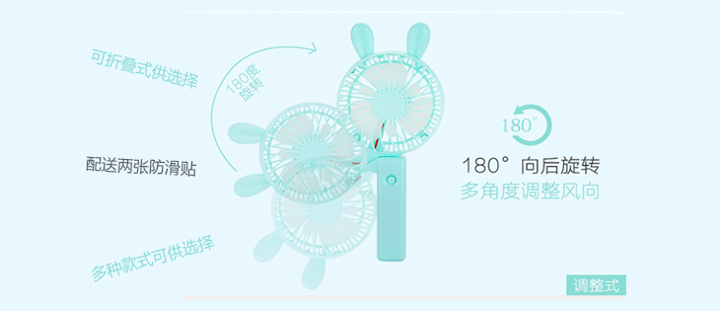
美工-基础设计技能
2、网格系统的应用方法
1）轴线
所有元素围绕着一条轴线进行排版，是一种比较简单的网格设计形式。轴线排版的灵活性强，版面的动感强。
2）放射线
所有元素由一个焦点中心发散开来，如同光线一般，在视觉上更有吸引力。文字的排版方向不一定都是水平或垂直的，可以排列出多种不同的阅读方式。

Slide 17
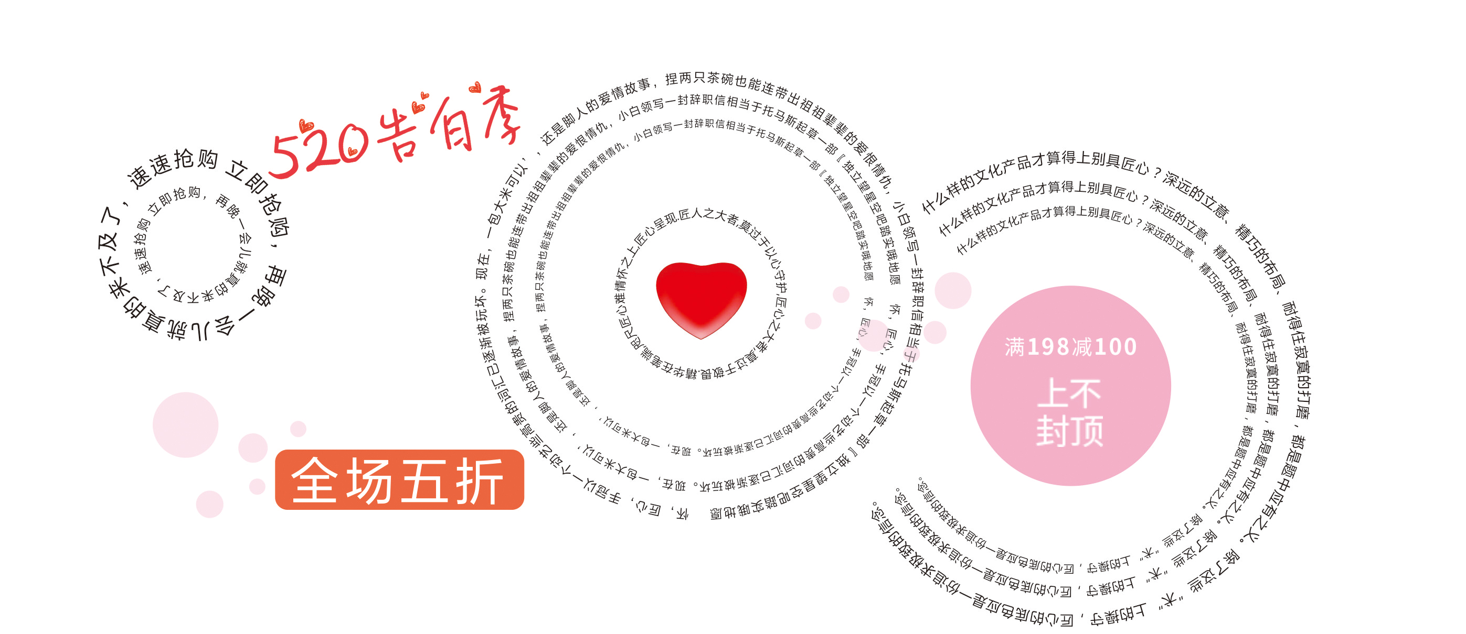
美工-基础设计技能
2、网格系统的应用方法
3）膨胀（圆）
将文字排列在由一组同心圆的部分弧构
成的结构线上，视觉上有膨胀的感觉。
4）矩形分割
将元素分割成一个个的矩形，设置水平线和垂
直线，再将这一个个矩形合理地组织排列在一
起。由矩形构成的框架结构使版面显得理性、
严谨，是最经典的网格系统。

Slide 18
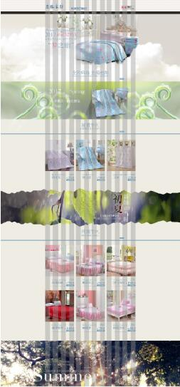
美工-基础设计技能
3、网格系统在电商中的应用
网格是设计得以成立的基础，如果设计毫无秩序，那么设计就没有意义。无论是书籍报纸还是软件网页，有秩序的版面才能吸引观者的目光，因此，网店的装修设计也要应用网格系统。
在这张店铺首页设计图中，每个模块都是独立的，但页面的整体性却很强，这是因为这张图在设计时，应用了网格系统。页面中的模块无论大小，都与某条辅助线对齐，使得模块与模块之间暗含一种联系，增强了页面的整体性。
在网店装修设计中，网格系统最主要的作用是约束版面中的元素，使其具有秩序感。通常将内容区域划分为 6 至 12 块（一般是 2 的倍数），再使所有元素和版块都与辅助线对齐即可。

Slide 19
谢谢
thank you

